Slide 1
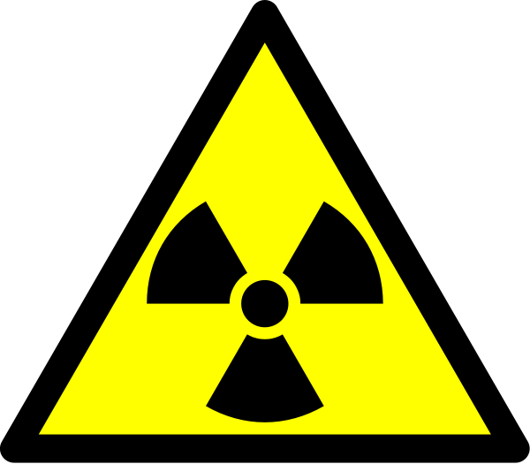
Radioaktivita

Slide 2
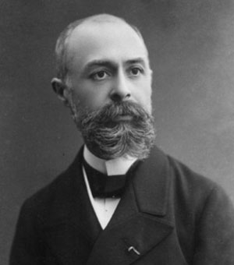
Radioaktivita : a) přirozená
b) umělá
Přirozená – samovolný rozpad jader na menší části, z jádra vyletují rychlé
částice tzv. radioaktivní záření: 1) α záření – proud He jader
2) β záření – proud velmi rychlých elektronů
3) γ záření – elektromagnetické záření
Radioaktivitu objevil v roce 1896 Henri Becquerel
Zkoumal jáchymovský smolinec

Slide 3
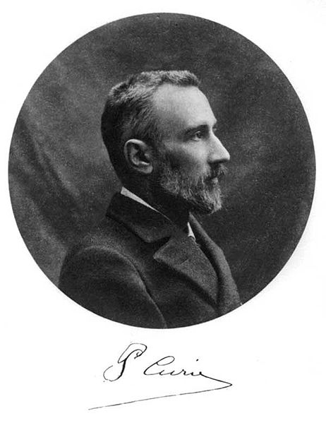
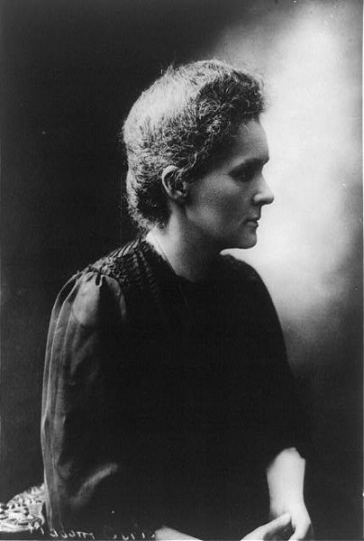
K objasnění podstaty radioaktivity zásadním způsobem přispěli
francouzští fyzikové Pierre Curie a Maria Curie-Skłodowska.
Objevila polonium a rádium

Slide 4
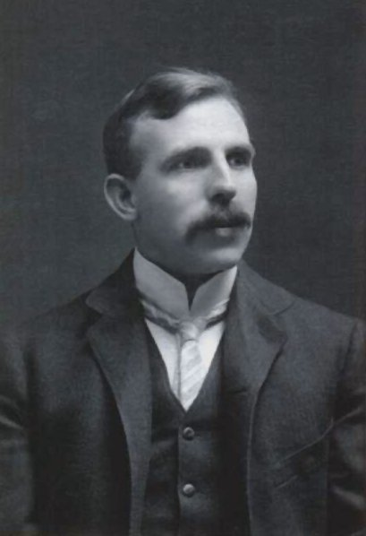
Ernest Rutherford
Roku 1919 dokázal jako první na světě transmutovat jeden chemický prvek na jiný.
Podařilo se mu jadernou reakcí dusíku s alfa částicí přetvořit dusík na kyslík.
₇N¹⁴ + ₂He⁴ → ₈O¹⁷ + ₁p¹

Slide 5
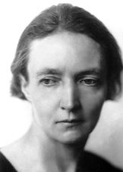
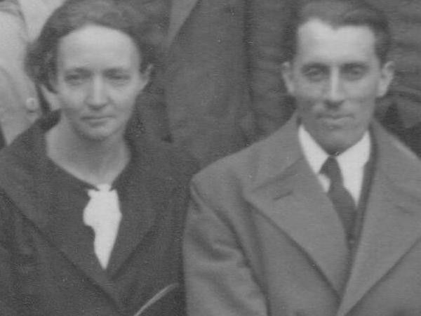
b) Umělá radioaktivita – u jader uměle vyrobených
Irène Curie + Frédéric Joliot (1934) – 1.uměle vyrobený radioizotop

Slide 6
Poločas rozpadu = čas, za který se rozpadne ½ jader
²³⁸U…………..4,5 . 10⁹ roků
²²⁶Ra……………1590 roků
²²⁴Ra…………….3064 dne
²¹¹Po…………….0,52 s
²¹²Po…………….3 . 10⁻⁷s

Slide 7
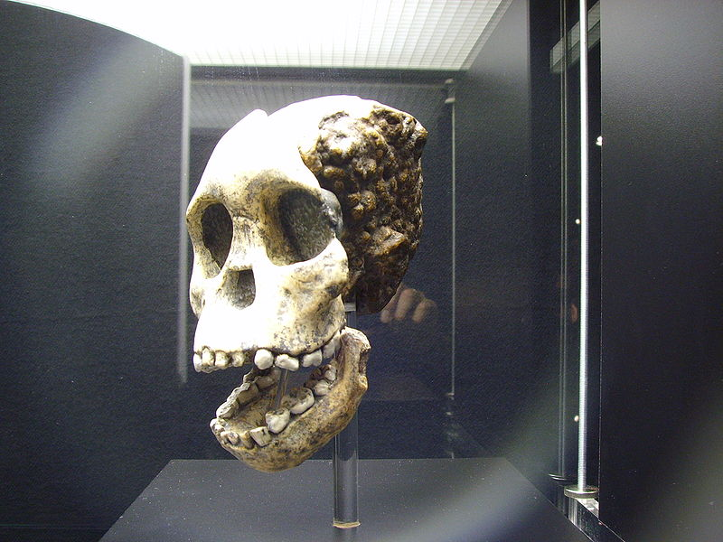
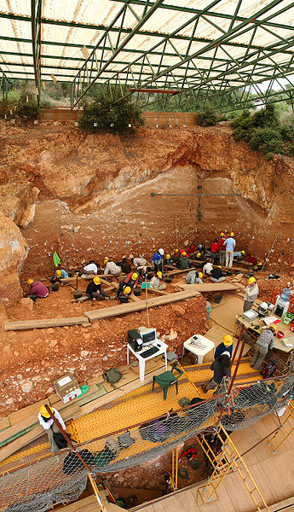
K určování stáří organismů se užívá poločas rozpadu uhlíku ¹⁴₆C…..5730 let
Po smrti organizmu dochází k přerušení příjmu ¹⁴C z okolí.
Za 5730 let poklesne jeho obsah ve vzorku na polovinu. Změřením jeho poměru ke stabilnímu ¹²C je pak možné vypočíst dobu, kdy organizmus zemřel.

Slide 8
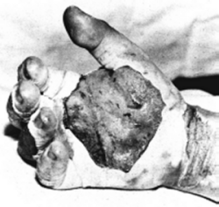
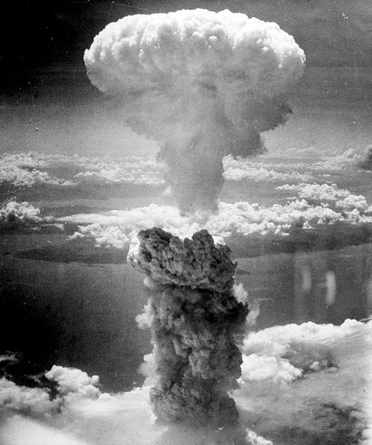
Nemoc z ozáření
- Radioaktivní záření poškozuje buňky, způsobí nemoc (rakovinu ) nebo smrt
6. 8. 1945 – Hirošima
9. 8. 1945 – Nagasaki
26. 4. 1986 - Černobyl
Nejnebezpečnější v přírodě je plyn radon
a UV záření ze Slunce
Ochrana před zářením – stěny z betonu a olova

